Slide 1
ARVORE BINÁRIA DE BUSCA
BUSCA, INSERÇÃO E REMOÇÃO COM ANÁLISE DE COMPLEXIDADE
Apresentado por Mário Sergio Queiroz da Silva

Slide 2
Introdução
Uma Árvore Binária de Busca (ABB) é uma estrutura de dados em árvore que é usada para armazenar um conjunto de elementos de forma organizada, permitindo buscas eficientes, inserções e remoções. A principal característica de uma ABB é que ela mantém a propriedade da árvore binária de busca, que garante que todos os elementos à esquerda de um nó sejam menores do que o próprio nó e todos os elementos à direita sejam maiores.
Notes:
Vamos analisar as operações de busca, inserção e remoção em uma Árvore Binária de Busca, juntamente com a análise de complexidade de cada operação:

Slide 3
Busca em uma ABB
A busca em uma ABB é uma operação eficiente, pois a árvore é organizada de forma a permitir uma busca binária. Começando pela raiz, você compara o valor a ser encontrado com o valor do nó atual e segue para a esquerda ou para a direita com base nessa comparação. Repita esse processo até encontrar o elemento desejado ou até atingir uma folha nula.

Slide 4
Complexidade de tempo da busca em uma ABB
Melhor caso: O(1) - quando o elemento procurado está na raiz.
Caso médio e pior caso: O(h), onde 'h' é a altura da árvore. No pior caso, em uma ABB não balanceada, a altura pode ser igual ao número de elementos, o que resulta em uma complexidade O(n), onde 'n' é o número de elementos na árvore. No entanto, se a árvore for balanceada, a altura será logarítmica em relação ao número de elementos (O(log n)).

Slide 5
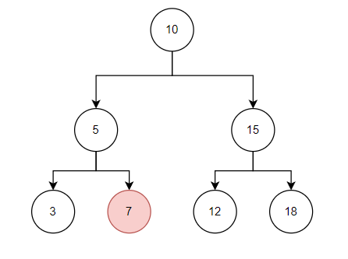
Exemplo
Notes:
Vamos buscar o valor 7 na árvore. Começamos na raiz (10) e seguimos as comparações:
Comparação: 7 é menor que 10, então vamos para a esquerda.
Comparação: 7 é igual a 7, encontramos o valor desejado.

Slide 6
Inserção em uma ABB:
Para inserir um novo elemento em uma ABB, você começa na raiz e segue o mesmo procedimento de busca até encontrar uma folha nula onde o novo elemento pode ser inserido, mantendo a propriedade da árvore binária de busca.

Slide 7
Complexidade de tempo da inserção em uma ABB
Melhor caso: O(1) - quando a árvore está vazia e o novo elemento é inserido como raiz.
Caso médio e pior caso: O(h), onde 'h' é a altura da árvore. No pior caso, em uma ABB não balanceada, a altura pode ser igual ao número de elementos, resultando em uma complexidade O(n). No entanto, em uma ABB balanceada, a altura será logarítmica em relação ao número de elementos (O(log n)).

Slide 8
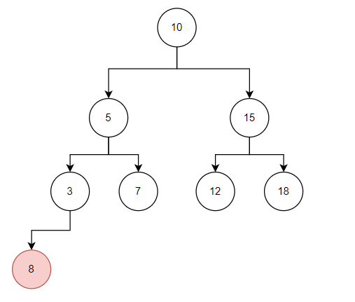
Exemplo
Notes:
Suponha que desejamos inserir o valor 8 na mesma árvore que usamos para a busca. Aqui está o processo de inserção:
Começamos na raiz (10) e seguimos as comparações:
Comparação: 8 é menor que 10, então vamos para a esquerda.
Comparação: 8 é maior que 5, então vamos para a direita.
Chegamos a uma folha nula à direita de 7, onde podemos inserir o valor 8.
A árvore após a inserção ficará assim:

Slide 9
Remoção em uma ABB
A remoção de um elemento de uma ABB envolve a busca do elemento a ser removido e a execução de algumas operações para manter a propriedade da árvore binária de busca após a remoção.

Slide 10
Complexidade de tempo da remoção em uma ABB
Melhor caso: O(1) - quando o elemento a ser removido é uma folha.
Caso médio e pior caso: O(h), onde 'h' é a altura da árvore. No pior caso, em uma ABB não balanceada, a altura pode ser igual ao número de elementos, resultando em uma complexidade O(n). Em uma ABB balanceada, a altura será logarítmica em relação ao número de elementos (O(log n)).

Slide 11
Considerações
É importante observar que, para manter o desempenho eficiente das operações em uma ABB, é desejável que a árvore seja balanceada. Existem várias técnicas e estruturas de dados, como Árvores AVL e Árvores Vermelho-Negras, que são projetadas para manter a árvore balanceada, garantindo que a altura da árvore seja O(log n) em todos os casos, o que otimiza o desempenho das operações de busca, inserção e remoção.

Slide 12
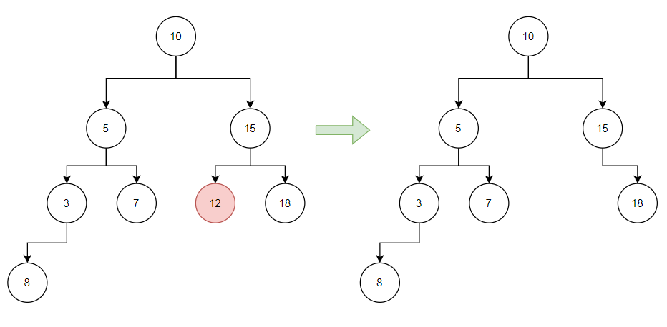
Exemplo 1
Notes:
Vamos agora remover o valor 12 da árvore que usamos anteriormente. Aqui está o processo de remoção:
Começamos na raiz (10) e seguimos as comparações:
Comparação: 12 é menor que 10, então vamos para a esquerda.
Comparação: 12 é igual a 12, encontramos o valor a ser removido.
Agora, existem algumas possibilidades na remoção de um nó:
a. Se o nó 12 não tem filhos, basta removê-lo. A árvore ficará assim:

Slide 13
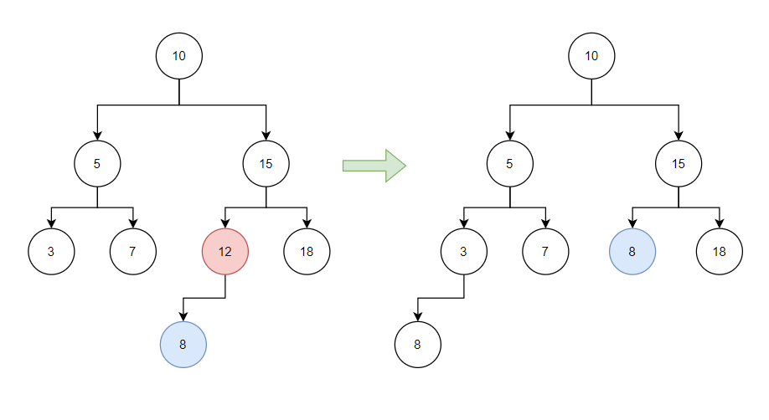
Exemplo 2
Notes:
b. Se o nó 12 tem um filho (o filho à direita), substituímos o nó 12 pelo seu filho:

Slide 14
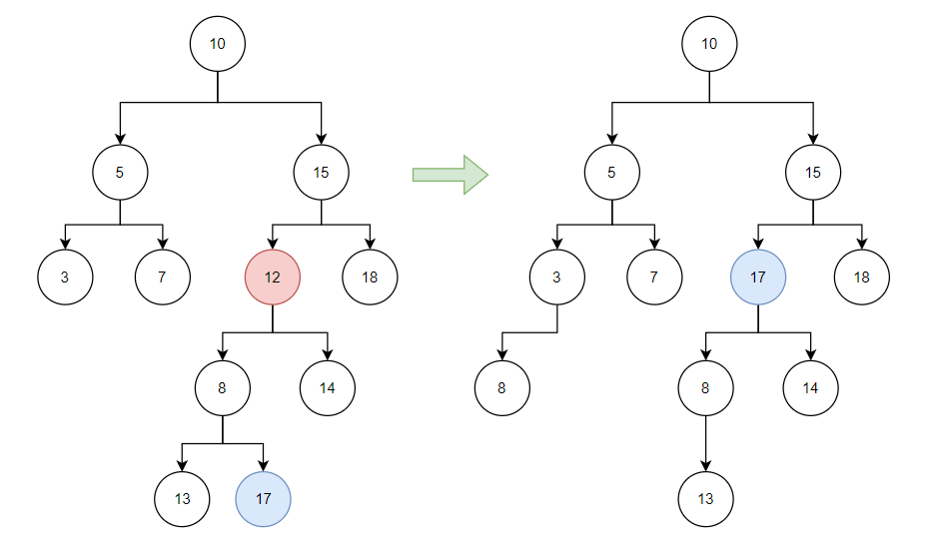
Exemplo 3
Notes:
Se o nó 12 tem dois filhos, encontramos o sucessor in-order do nó 12 (o menor nó à esquerda) e o substituímos pelo nó 12.
Em seguida, removemos o sucessor in-order do seu local original. A árvore ficaria assim:

Slide 15
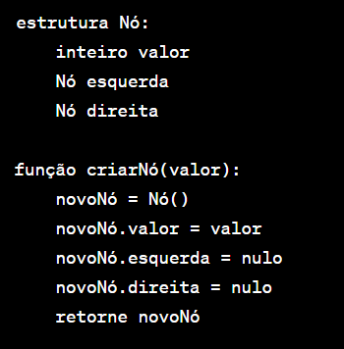
Como ficaria o código?

Slide 16
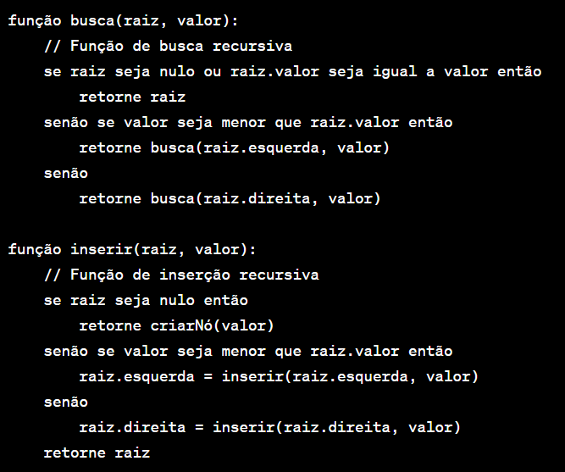
Como ficaria o código?

Slide 17
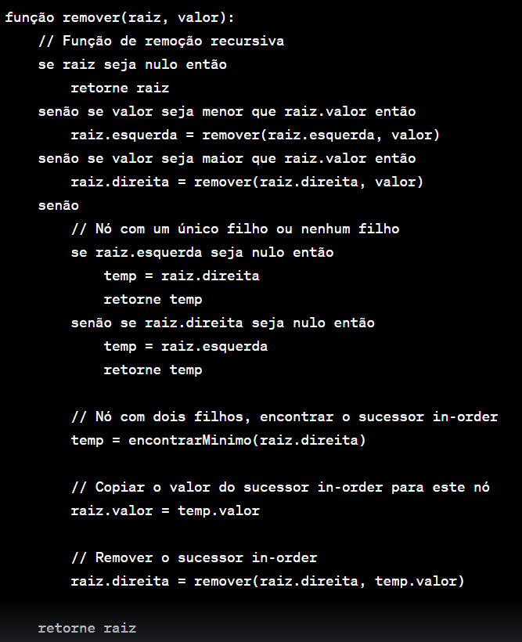
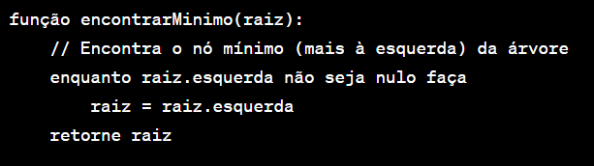
Como ficaria o código?

Slide 18
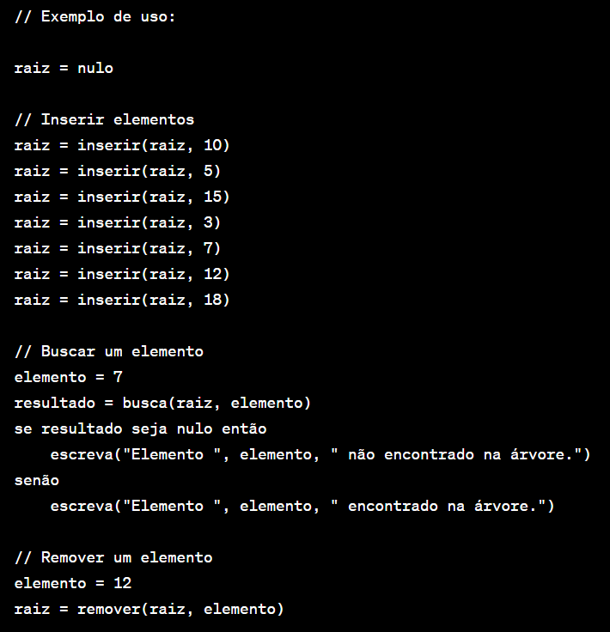
Como ficaria o código?

Slide 19
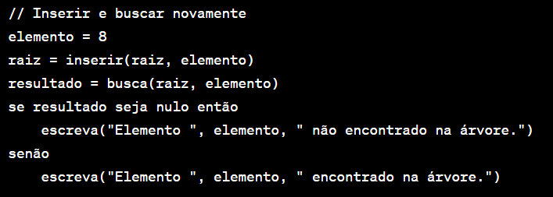
Como ficaria o código?

Slide 20
Obrigado!

